Slide 1
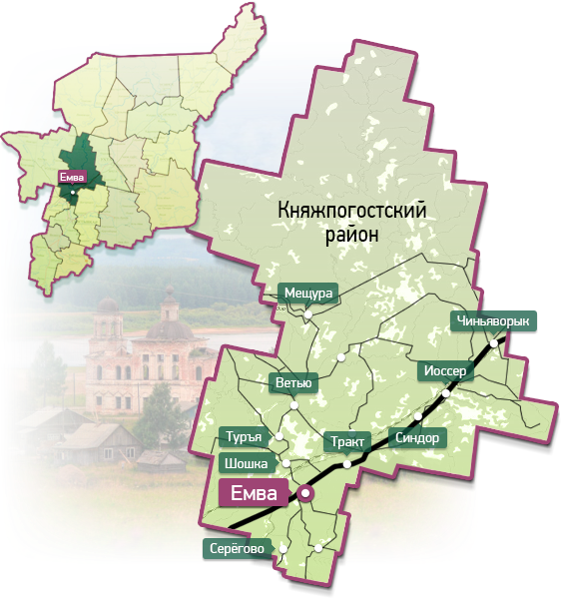
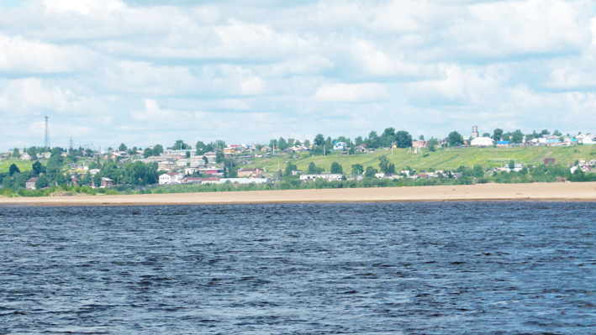
Отчет об исполнении бюджета сельского поселения «Серёгово»
за 2022 год
Серёгово

Slide 2
Отчет об исполнении бюджета
Бюджет сельского поселения «Серёгово» на 2022 год и плановый период 2023-2024 годов
утвержден Решением Совета сельского поселения «Серёгово» от 16.03.2023г. №5-6/1 (изменения в 2022 году вносились 8 раз)

Slide 3
Отчет об исполнении бюджета
Основные параметры:
Доходы (факт)- 6 714,157 тыс.рублей
Расходы (факт)-6 608,396 тыс.рублей
Профицит- 105,761тыс.рублей

Slide 4
Отчет об исполнении бюджета
Показатель | Доходы (тыс.руб) | Расходы (тыс.руб.)
План | 8 605,711 | 8 605,901
Факт | 6 714,157 | 6 608,396
% Исполнения | 78 | 76,8

Slide 5
Отчет об исполнении бюджета
Наименование | План | Факт | % исполнения от общего объема
Налоговые поступления | 326,800 | 343,185 | 105
Неналоговые поступления | 324,427 | 398,463 | 122,8
Безвозмездные поступления | 7 954,484 | 5 972,509 | 75
Всего | 8 605,711 | 6 714,157 | 78

Slide 6
Отчет об исполнении бюджета

Slide 7
Отчет об исполнении бюджета
Налоговые доходы –
343,185 тыс.руб
НДФЛ- 182,426 тыс.руб. (53,16 %)
Государственная пошлина- 0,900 тыс.руб. (0,26%)
Налог на имущество- 159,859 тыс.руб. (46,58%)

Slide 8
Отчет об исполнении бюджета
Неналоговые доходы –
398,463 тыс.руб.
Доход, от использования имущества– 123,060 тыс.руб (30,88%)
Доходы от оказания платных услуг и компенсации затрат государства – 176,722 тыс.руб. (44,35%)
Прочие неналоговые доходы- 98,681 тыс.руб (24,77 %)

Slide 9
Отчет об исполнении бюджета
Безвозмездные поступления–
5 972,509 тыс.руб
Субвенции - 235,555 тыс.руб (3,94 %)
Дотации - 3 219,400 тыс.руб (53,9 %)
Субсидии - 1 598,250 тыс.руб.(26,76 %)
Иные межбюджетные трансферты –914,854 тыс.руб. (15,3%)
Прочие межбюджетные поступления-4,450 тыс.руб.(-0,1 %)

Slide 10
Отчет об исполнении бюджета
Непрограммные мероприятия –
3 229,105 тыс.руб.;
3 муниципальные программы 3 379,290 тыс.руб.
Муниципальная программа « Развитие жилищно-коммунального хозяйства и повышение степени благоустройства СП «Серёгово» 2 586,796тыс.руб.
Муниципальная программа «Пожарная безопасность в населённых пунктах на территории СП «Серёгово» 9,000 тыс.руб.
Муниципальная программа "Развитие отрасли "Культура" в СП «Серёгово» – 783,495 тыс.руб.

Slide 11
Отчет об исполнении бюджета
Жилищно-коммунальное хозяйство- 2 718,623 тыс.руб.
Общегосударственные вопросы- 2 854,163 тыс.руб.

Slide 12
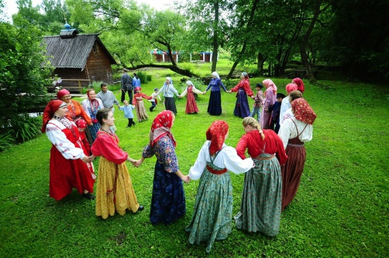
Отчет об исполнении бюджета
Социальная политика- 243,115 тыс.руб.
Национальная безопасность и экономика- 9,000 тыс.руб.
Культура, кинематография - 783,495 тыс.руб.

Slide 13
Отчет об исполнении бюджета
Спасибо
за внимание!
Разработчик: Финансовое управление АМР «Княжпогостский», адрес: 169200, г.Емва, ул.Дзержинского, д.81. Тел.: 8 (82139) 2-14-78

